Slide 1
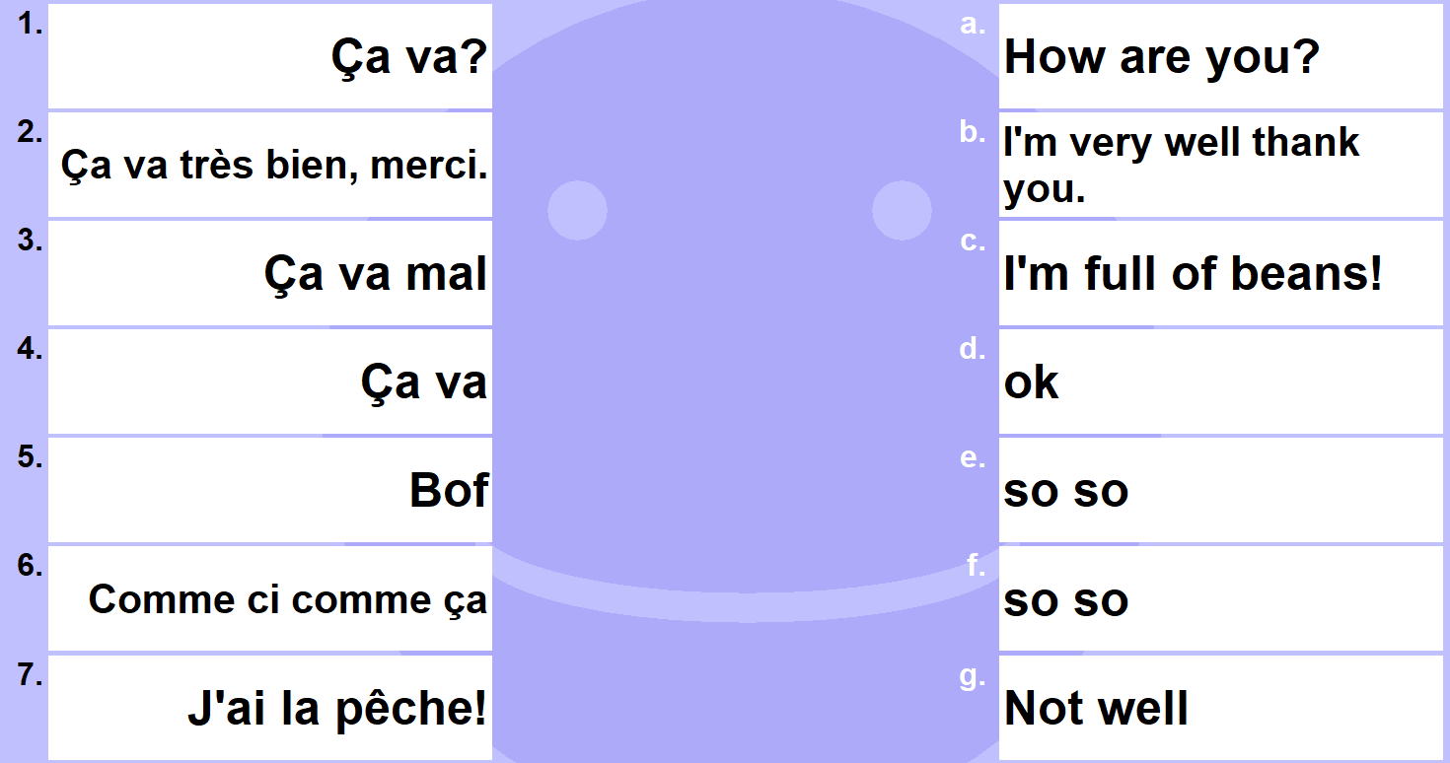
DO NOW
On your mini-whiteboard (ardoise) match up the numbers to the correct letter.
ONLY WRITE LETTERS AND NUMBERS ON YOUR BOARD.

Slide 2
DO NOW - reponses
1 | A
2 | B
3 | G
4 | D
5 | E/F
6 | E/F
7 | C

Slide 3
classwork
DANS MON CARTABLE
Learning objectives: to say what there is in your school bag.
Devoirs – homework:
Learn vocabulary

Slide 4
There are 2 words in French for “a”.
What are they?

Slide 5
There are 2 words in French for “a”.
UN (masculine) and UNE (feminine)
TaskMagic

Slide 6


Slide 7
I
In
my
school bag
there is
an exercise book.
Dans
mon
il y a
un cahier.
cartable

Slide 8
I
In
my
school bag
there is
a calculator
and
a ruler.
Dans
une calculatrice
mon
il y a
cartable
et
une règle.

Slide 9
WE
In
my
school bag
there is
a rubber
and
a pen.

Slide 10
YOU
In
my
school bag
there is
a ruler
and
a mobile phone.

Slide 11
Copy and learn the following words
Dans mon cartable il y a | In my school bag there is
un crayon | a pencil
un stylo | a pen
une trousse | a pencil case
un cahier | an exercise book
une règle | a ruler
un livre | a book
un agenda | a planner
une calculatrice | a calculator
un portable | a mobile phone
un cartable | a school bag
une gomme | a rubber

Slide 12
Devoirs – vocab test Fr to Eng
un crayon
un stylo
une trousse
un cahier
une règle
un livre
un agenda
une calculatrice
un portable
un cartable
une gomme

Slide 13
un crayon | a pencil
un stylo | a pen
une trousse | a pencil case
un cahier | an exercise book
une règle | a ruler
un livre | a book
un agenda | a planner
une calculatrice | a calculator
un portable | a mobile phone
un cartable | a school bag
une gomme | a rubber

Slide 14
DO NOW

Slide 15
DO NOW
cinq
quinze
douze
seize
quatre
huit
cinq
Vingt-et-un
six
dix
onze
huit
dix
Vingt-cinq
six
Vingt-et-un

Slide 16
classwork
Dans mon cartable il y a trois crayons.
Learning objectives: to say what there is in your school bag.
Comment tu t’appelles?
Quel âge as-tu?
Ça va?
Qu’est-ce qu’il y a dans ton cartable?

Slide 18
1
2
3
4
5
6
7
8
9
10

Slide 19
1 2 3 4 5 | un deux trois quatre cinq
6 7 8 9 10 | six sept huit neuf dix

Slide 20
Un crayon | Deux crayons
Une gomme | Trois gommes
Un stylo | Six stylos

Slide 21
Present tense of avoir
Here is the whole of the verb avoir. It means ‘to have’ in English.
J’
Tu
Il / Elle
Nous
Vous
Ils / Elles
ai
I have, I am having
as
You have, you are having
a
He / she has, he / she is having
avons
We have, we are having
avez
You have, you are having
ont
They have, they are having
Notes:
It would be sensible to point out the difference between tu and vous at this stage, and to explain the difference between ils and elles.

Slide 22
Present tense of avoir
Notes:
Type answers into the boxes.

Slide 23
DEVOIRS - homework
Salut!
Je m’appelle Yann. Ça va? J’ai douze ans et mon anniversaire c’est le vingt-huit mars.
Dans mon sac il y a un cahier, un portable, une trousse et une calculatrice.
Dans ma trousse il y a un crayon, une règle, une gomme et deux stylos. Et toi? Quel âge as-tu? C’est quand ton anniversaire?
Au revoir
Yann
How old is Yann?
When is his birthday?
What is there in his bag?
What is there in his pencil case?
Name 2 questions he asks.

